Slide 1
Автоматизация звука Л в связном тексте.

Slide 2
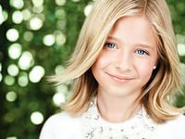
Рассказ «Кукла».
У Аллы была кукла.

Slide 3
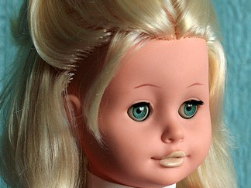
Алла назвала куклу Милой. У куклы были светлые волосы и голубые глаза.

Slide 4
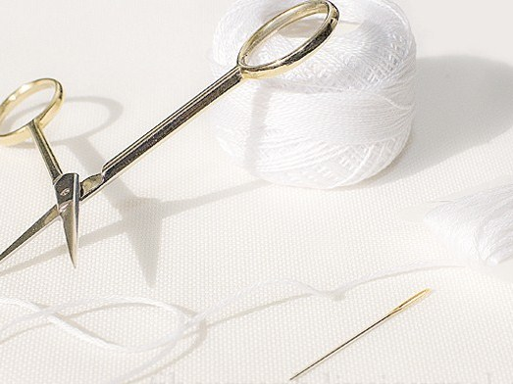
Алла взяла у мамы лоскутки.

Slide 5
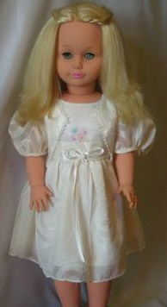
Она сшила для Милы новое платье.

Slide 6
Ответь на вопросы.
Что было у Аллы?
Как Алла назвала куклу?
Какие у Милы были волосы и
глаза?
Что Алла взяла у мамы?
Что сшила Алла для куклы?

Slide 7
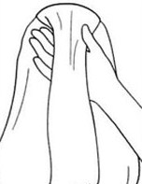
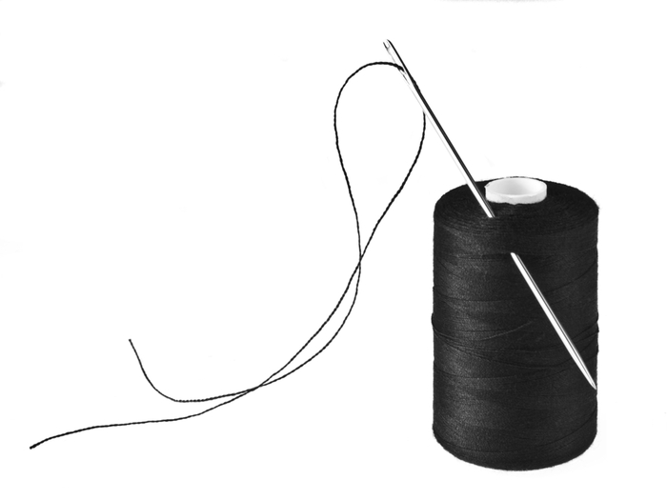
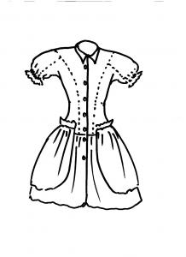
Перескажи рассказ с опорой на схему.

